Slide 1
קבוצות פייסבוק כמלוות קורסים אקדמיים: כיצד יוצרים בהן מעורבות?
ד"ר טלי גזית
Notes:
שמי טלי גזית מהמחלקה למדעי המידע באונ' בר-אילן.
אני אציג לכם היום חלק קטן ממחקר שערכתי יחד עם פרופ' עמיחי-המבורגר ופרופ' בר-אילן שבו הקמנו קבוצת פייסבוק לסטודנטים במרכז הבינתחומי ובחנו את האינגייג'מנט שלהם במהלך הסמסטר.

Slide 2
כולנו חלק מקבוצות...

Slide 4
בשנים האחרונות צברו תאוצה הקבוצות הוירטואליות

Slide 5
מה קורה בפועל בדיונים בקבוצות באינטרנט?

Slide 6
מה קורה בפועל בדיונים בקבוצות באינטרנט?

Slide 7
מופנם
גם מחוץ לאינטרנט פחות פעיל
פחות פתוח
לא בוטח בעולם
פחות מאמין שיכול להשפיע
זקוק לסביבה מוכרת

Slide 8
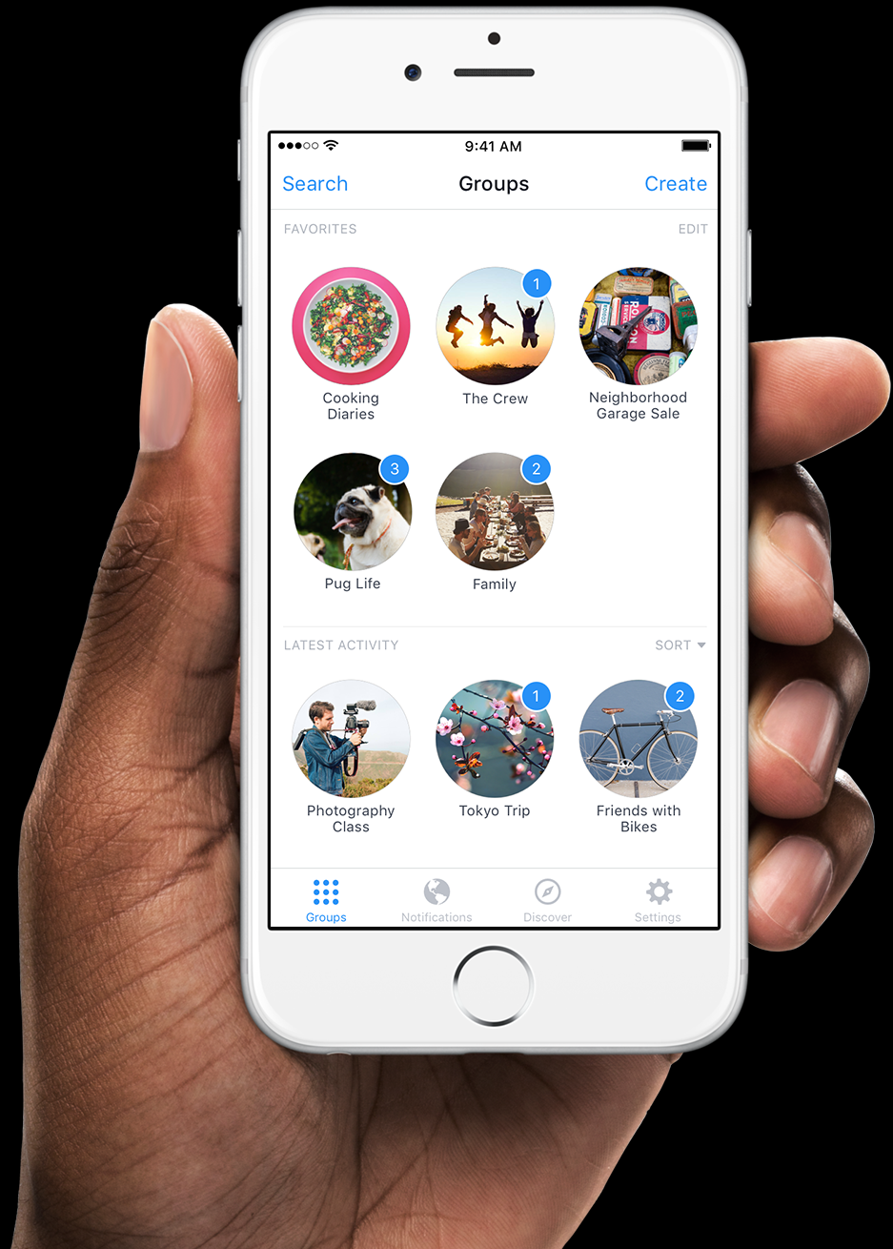
קבוצות בפייסבוק
Notes:
קבוצות פייסבוק הן המקום החדש והמתפתח בשנים האחרונות, בהן אנשים מוצאים את הדומים להם, מתייעצים, משתפים חוויות, רגשות, רעיונות, מתחברים ולפעמים אף מחזקים את הזהות שלהם בעזרת הקבוצה.

Slide 9
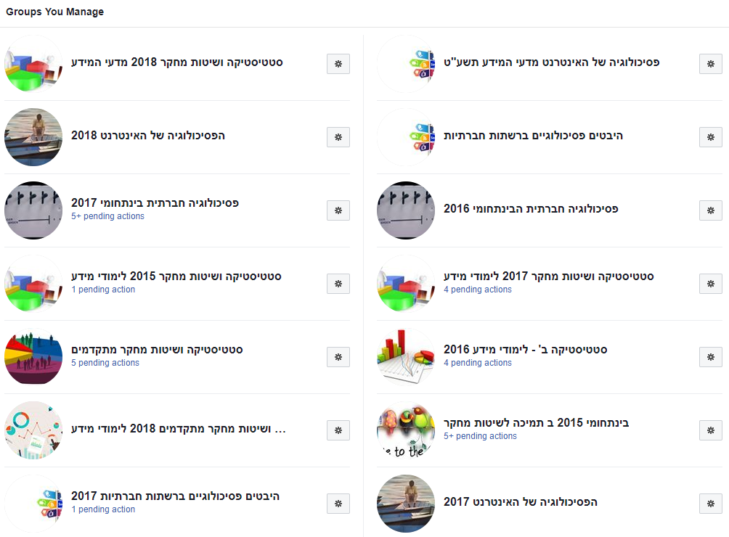
קבוצות פייסבוק כמלוות קורסים באקדמיה
תקשורת פתוחה
התייעצות יעילה
תכנים נוספים מעבר לשעת השיעור
מעורבות גבוהה יותר בחיי הקורס
Notes:
אני כבר שנים מאמינה שכוחה של פייסבוק הוא בקבוצות שלה
מחקרים והנסיון שלי הראו שפתיחת קבוצות פייסבוק במקביל לקורסים אקדמיים עושה רק טוב למהלך הקורס:
מאפשר תקשורת פתוחה ופחות פורמלית בשבוע שחולף בין השיעורים
מאפשר התייעצות יעילה יותר, בה כולם רואים את שאלות חבריהם, יכולים לספק בעצמם תשובות ולראות את התשובות שלי
מאפשר לי להעלות תכנים שלא היה זמן עבורם בכיתה או שהיו פחות "ראויים"
הכי חשוב: מאפשר לסטודנטים להיות יותר מעורבים בתוכן הקורס.
השאלה: כיצד אפשר להגביר את מעורבות הסטודנטים בקבוצה? שאלה שמעסיקה מנהלי קבוצות בכל התחומים

Slide 10
קבוצות פייסבוק כמלוות קורסים באקדמיה
Notes:
לכבוד המחקר פתחנו קבוצת תמיכה לקורס שיטות מחקר במרכז הבינתחומי. קורס שבעבר תרגלתי אבל בשנת 2015 כבר לא.
נכנסתי לשיעור "שיטות מחקר" שנערך לסטודנטים בתואר הראשון של תקשורת בשנתם הראשונה באישור המרצה של הקורס. היא הציגה אותי כמי שהיתה פעם חלק מצוות הקורס, כלומר, מומחית בנושא.

Slide 11
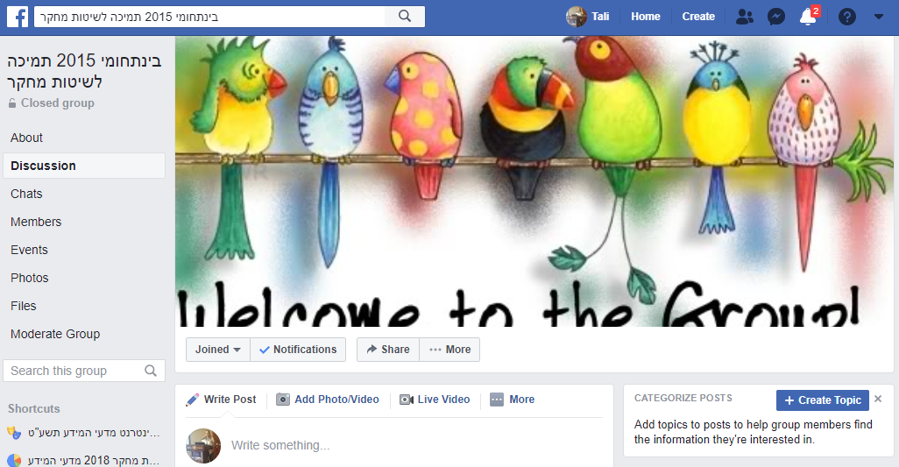
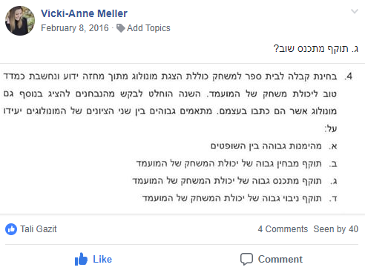
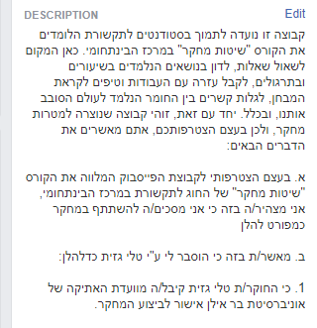
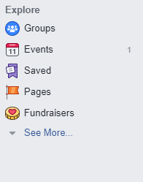
לינק הצטרפות לקבוצה נשלח ל- 80 הסטודנטים הרשומים בקורס "שיטות מחקר"
63 סטודנטים הצטרפו
44 ענו על השאלון ונשארו בקבוצה
Notes:
לינק הצטרפות לקבוצה נשלח ל- 80 הסטודנטים הרשומים בקורס "שיטות מחקר". הובטחה להם עזרה, מעין "מורה פרטי" בקורס שנחשב קשה ומפחיד ובתמורה יתבקשו לענות על שאלון למחקר
הוצע למי שאין פייסבוק לפתוח פרופיל פיקטיבי לצורך העניין.
מהיכרות שלי עם האוכלוסיה בזמן ההוא: לכולם היה פייסבוק במילא.
63 סטודנטים הצטרפו
44 ענו על השאלון שהועבר לקראת סוף הסמסטר ונשארו בקבוצה

Slide 12
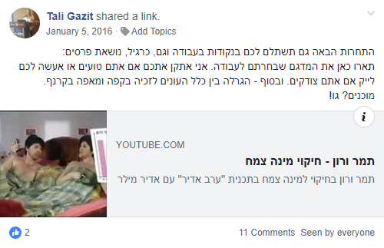
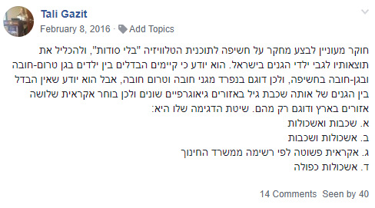
פעילות הקבוצה שליוותה את קורס "שיטות מחקר" פוסטים שאני יצרתי
Notes:
בתחילת הפעילות אני העליתי פוסטים עם שאלות משנים קודמות שרלוונטיות לחומר שלמדו.
שילבתי גם תחרויות שהזוכים בהן זכו בקפה ומאפה בקפיטריה

Slide 13
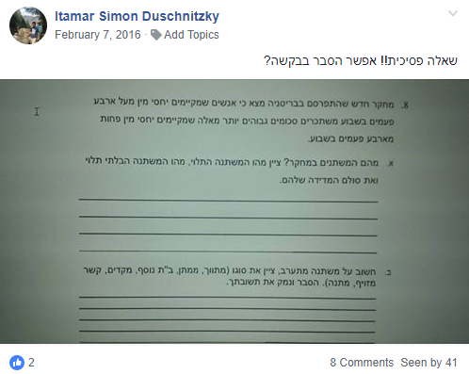
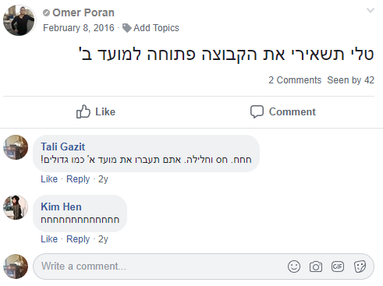
פעילות הקבוצה שליוותה את קורס "שיטות מחקר" פוסטים שיצרו הסטודנטים
Notes:
בהמשך הסטודנטים כבר העלו פוסטים בעצמם, במיוחד לקראת עבודות להגשה והמבחן.
למשל – צילום של שאלה ממבחן שהשיגו ודיון באפשרויות התשובות

Slide 14
קידוד רמת הפעילות של כל אחד מחברי הקבוצה
רוב פעיל!

Slide 15
שאלה פתוחה בשאלון:
"מה גרם לך להשתתף או להמנע מהשתתפות בקבוצה?"
Inductive approach
Notes:
לקראת סוף הסמסטר הועבר שאלון שהיה ברובו סגור ובעל מרכיבים כמותיים. בהרצאה זו אציג בפניכם רק את תוצאות השאלה הפתוחה ששאלה מה גרם להם להשתתף או להמנע מהשתתפות בקבוצה. כלומר, מרכיבי האינגייג'מנט.
החשיבות: יש טעם בפתיחת קבוצת פייסבוק כמלווה קורס אקדמי רק אם יש באמת מעורבות של הסטודנטים בקבוצה.
תשובות הסטודנטים נותחו תוך שימוש בגישה האינדוקטיבית (inductive approach), לפיה הקטגוריות צומחות מהנתונים בניתוח תוכן אינדוקטיבי הנע מהספציפי לכללי, כך שמקרים מסויימים נצפים ומשולבים לתוך אמירה כללית וגדולה יותר.

Slide 16
שאלה פתוחה בשאלון:
"מה גרם לך להשתתף או להמנע מהשתתפות בקבוצה?"
המוטיבציות למעורבות
טיב המענה של מנהלת הקבוצה
אינטר-אקטיביות
תחושה של "אני לא לבד"
קבלת עזרה
פרסים ומשחקיות
נגישות
Notes:
הקטגוריות מוצגות בסדר חשיבות יורד: מהאמירות שחזרו על עצמן הכי הרבה ועד לאמירות היותר שוליות.

Slide 17
שאלה פתוחה בשאלון:
"מה גרם לך להשתתף או להמנע מהשתתפות בקבוצה?"
המוטיבציות למעורבות
טיב המענה של מנהלת הקבוצה
אינטר-אקטיביות
תחושה של "אני לא לבד"
קבלת עזרה
פרסים ומשחקיות
נגישות
Notes:
קבלת עזרה בחומר הלימודי – ברור. מטרת הקבוצה
טיב המענה של מנהלת הקבוצה – חשוב בעצם שהמנהל יהיה מישהו שמבין, מומחה
תחושה של הסטודנט שהוא לא מתמודד לבדו עם קשיי החומר – כבר לא קשור לניהול אלא לדינאמיקה מחבקת של הקבוצה. אמירות כמו "גם אני באותה הסירה, אחי"
אופיה האינטראקטיבי של הקבוצה – העובדה שכולם עונים לכולם. שמתפתחים דיונים ערים
הפרסים והמשחקיוּת – במיוחד המשחקיות. חשוב לציין שבראיונות שנערכו בדיעבד אמרו לי הסטודנטים שהפרס הכי נחשק הוא בעצם ציון. מאז אני משלבת פרסים של בונוסים של 2-3 נקודות לציון בקורס
הנגישות – לעומת המרצה או המתרגלים של הקורס – הקבוצה היתה נגישה 24/7.
לסיכום, אני מוצאת ערך רב לקבוצות פייסבוק בכלל וקבוצות שמלוות קורסים אקדמיים בפרט ומגלה כל הזמן עוד כלים שמאפשרים מעורבות יותר גבוהה של הסטודנטים בקבוצה, מה שיוצר גם מעורבות יותר גבוהה בתכני הקורס, הבנה יותר עמוקה ואוירה הרבה יותר נעימה בשיעורים הפרונטליים עצמם.

Slide 18
תודה!
ד"ר טלי גזית
Tal.gazit@biu.ac.il

